Slide 1

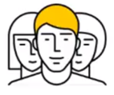


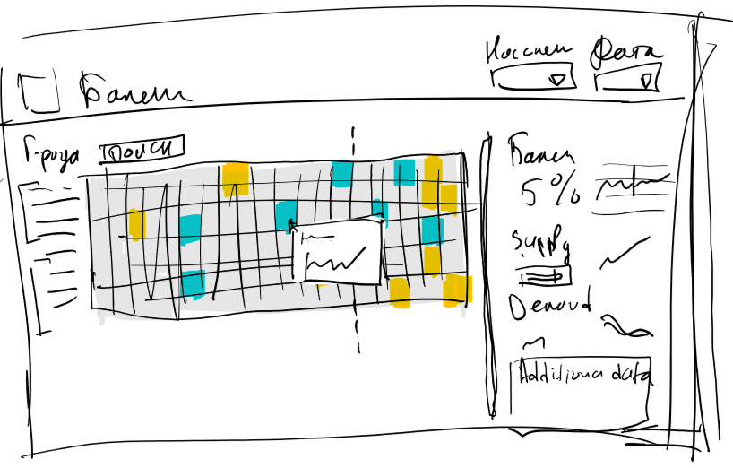

1. Команда
7. Вопрос → Формат
.
2. Понимание задачи
9. Тестирование и поддержка
3. Пользователи
Кто входит в команду проекта?
Какие роли они выполняют?
Какие графики и визуализации будут отвечать на вопросы из пункта 5?
В какие блоки можно объединить эти графики?
Зачем нам нужен этот дашборд?
Как он поможет бизнесу?
Как работает подразделение заказчика?
Когда нам нужно его разработать?
Как мы поймем, что достигли цели?
Как мы будем поддерживать дашборд и его пользователей?
Насколько получилось удачным решение?
Кто будет пользоваться дашбородом?
Какие их роли и задачи?
Кто будет входить в тестовую группу?
6. Данные
Какие данные у нас есть?
Как мы их получаем?
Какая их структура?
4. Контекст и формат взаимодействия
Какой контекст взаимодействия?
Как часто и при каких условиях будут пользоваться дашбордом?
На каких устройствах?
8. Макет
5. Вопросы и Бизнес-решения
На какие вопросы хочет видеть ответы заказчик? В каких разрезах?
Какие KPI самые важные? Какие есть пороговые значения?
Что он делает до и после того как использовал дашборд? Каков бизнес-процесс и какие решения применяются?

